Slide 1
Web
Django框架基本使用
申世东
2021-10-20

Slide 2
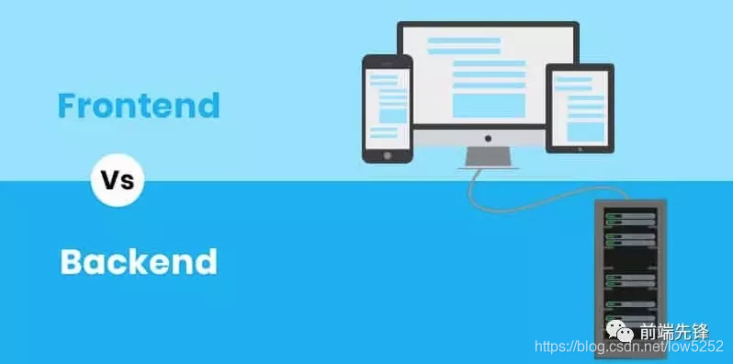
前端和后端

Slide 3
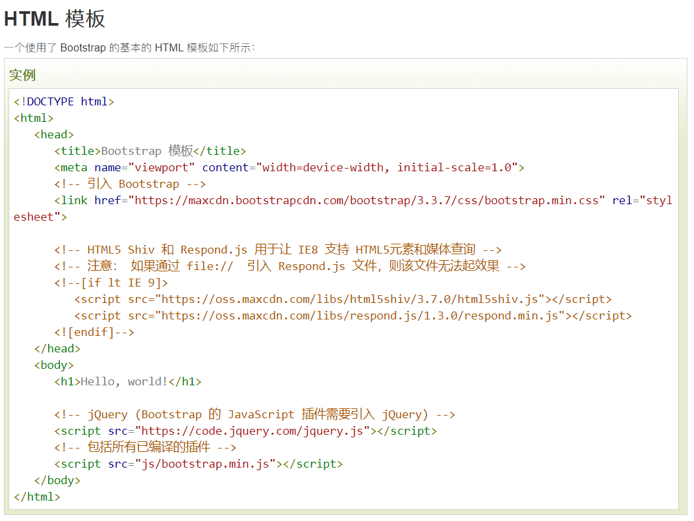

引入Bootstrap样式库
Bootstrap，来自 Twitter，是目前最受欢迎的前端框架。Bootstrap 是基于 HTML、CSS、JAVASCRIPT 的，它简洁灵活，使得 Web 开发更加快捷。
学习参考：
全局 CSS 样式 · Bootstrap v3 中文文档
Bootstrap 环境安装 | 菜鸟教程 (runoob.com)

Slide 4
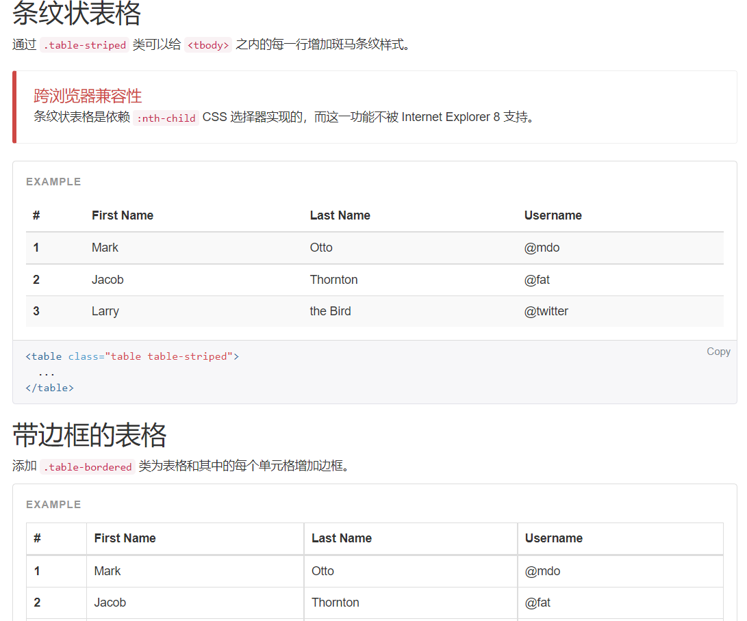
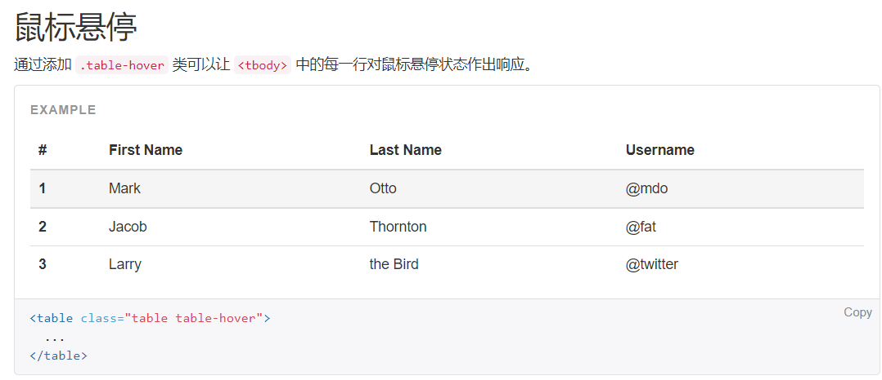
以修改表格样式为例
使用参考：表格· Bootstrap v3 中文文档

Slide 5
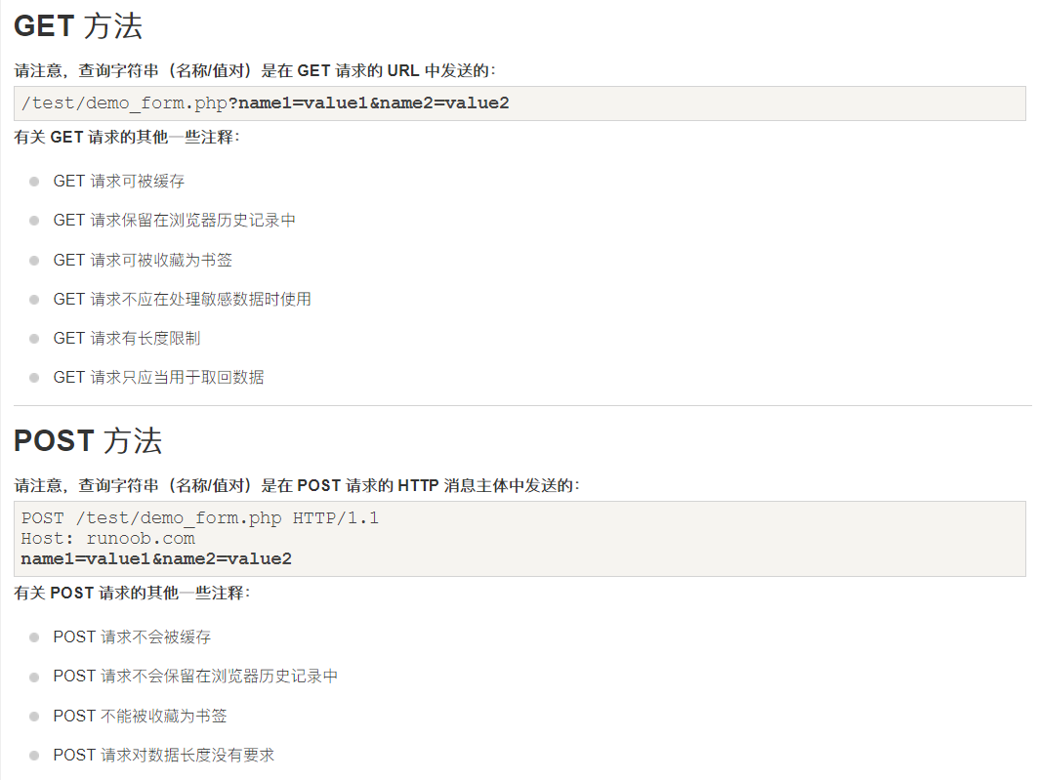
GET和POST请求
HTTP 方法：GET 对比 POST

Slide 6
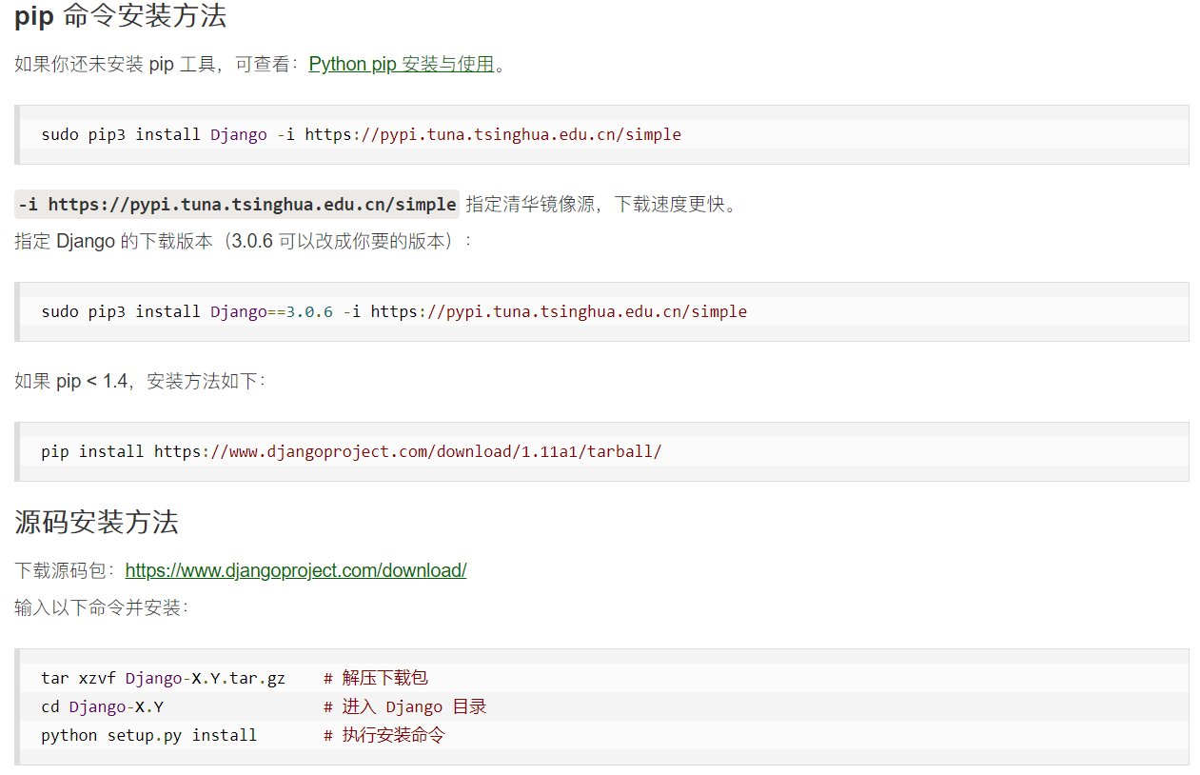
Django安装
Django 安装 | 菜鸟教程 (runoob.com)

Slide 7
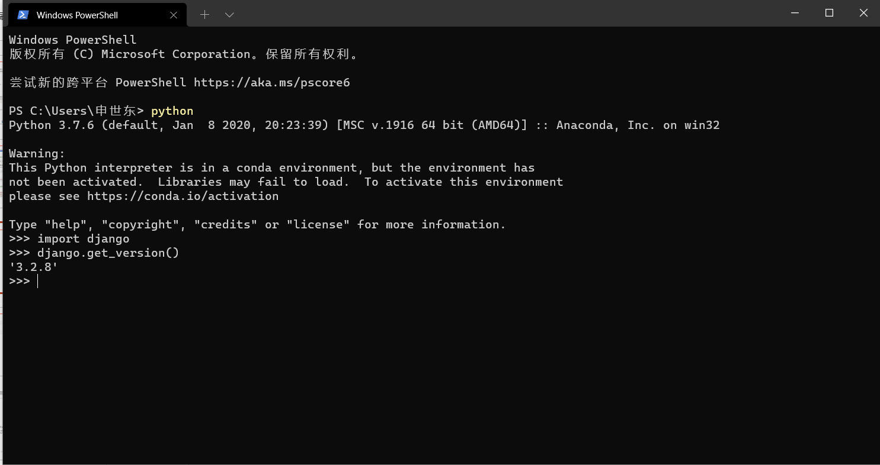
Django安装

Slide 8
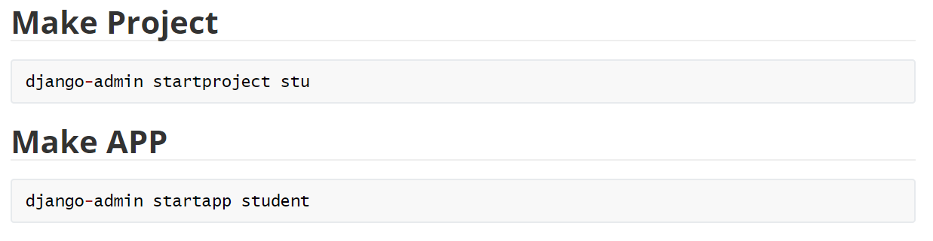
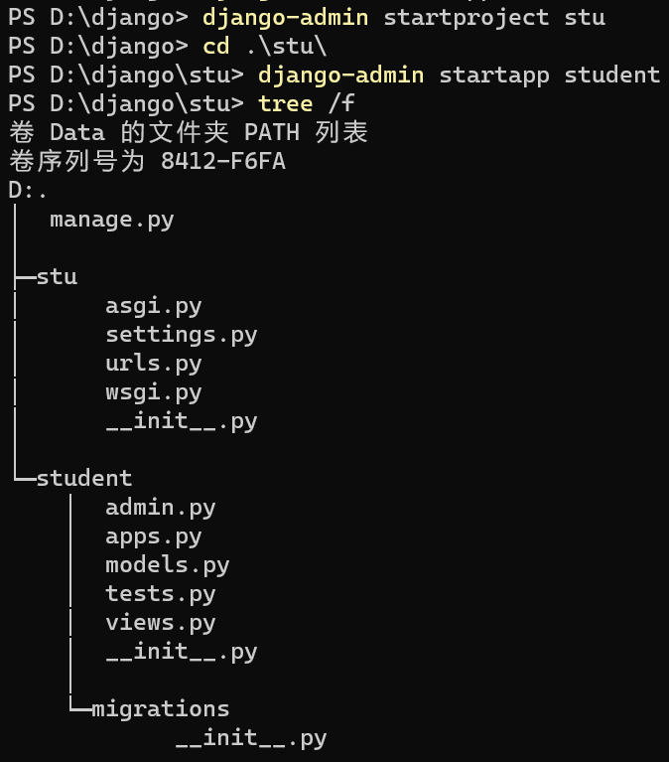
新建Project 和APP
注意在Stu目录下新建APP
目录结构如右图
在stu目录下
Python manage.py runserver 可查看效果

Slide 9
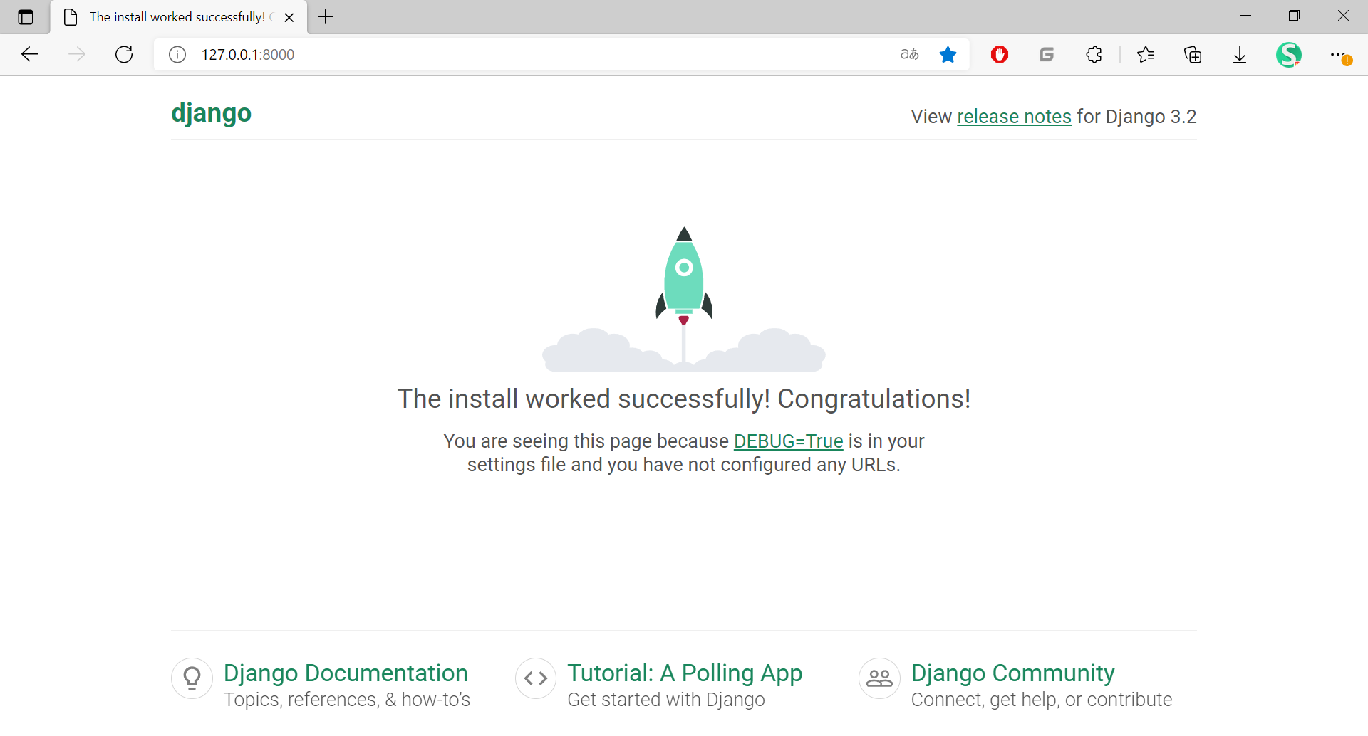

Slide 10
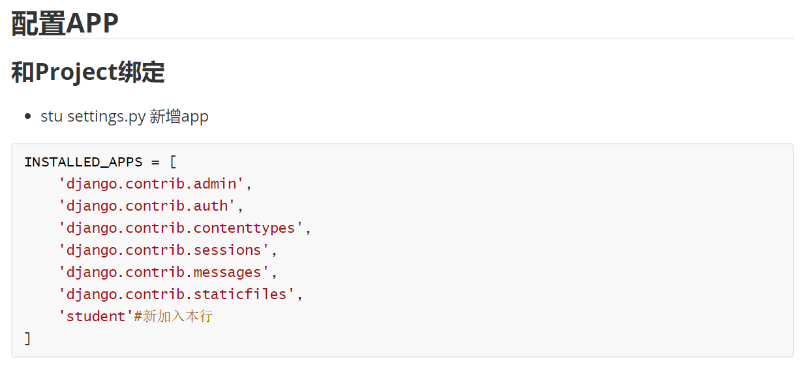
Project绑定APP

Slide 11
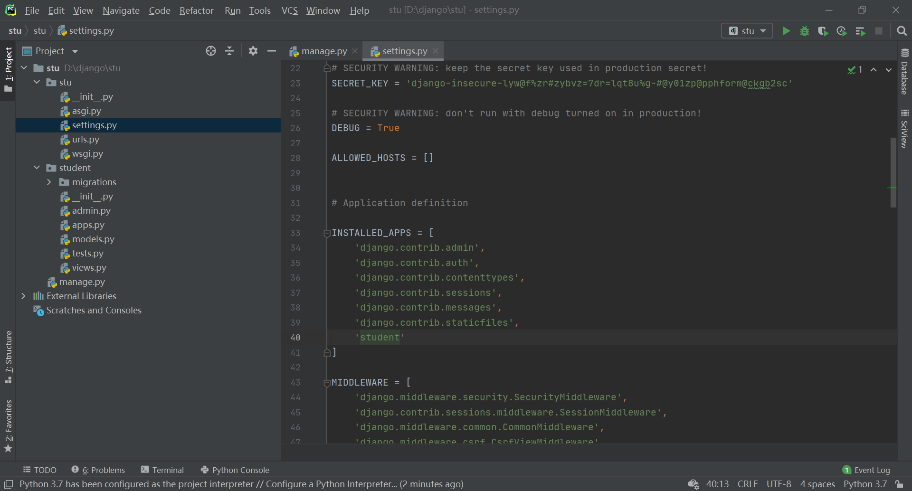
Project绑定APP

Slide 12
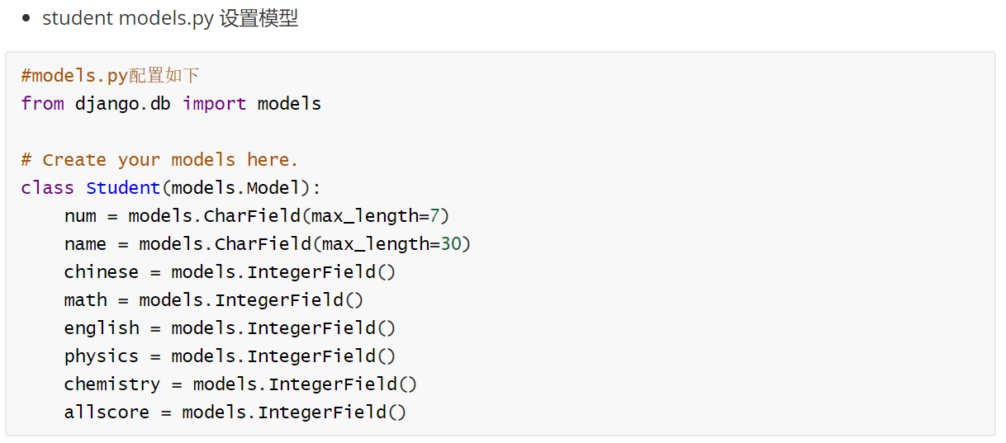
配置Student模型

Slide 13
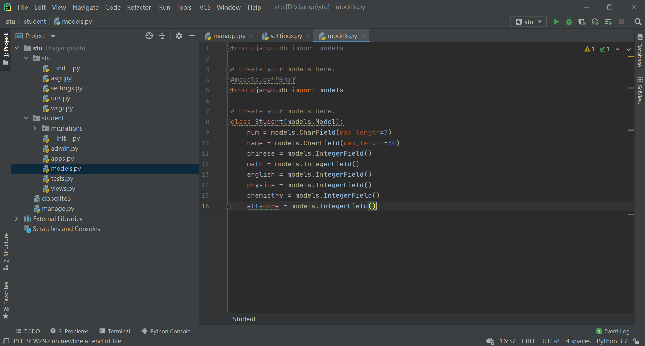

Slide 14
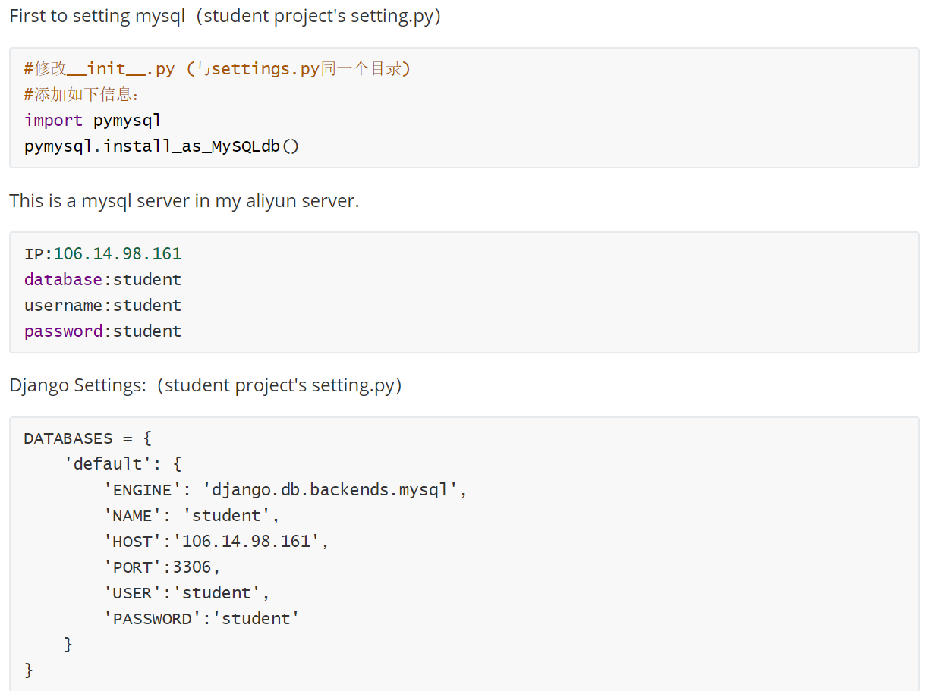
配置数据库

Slide 15
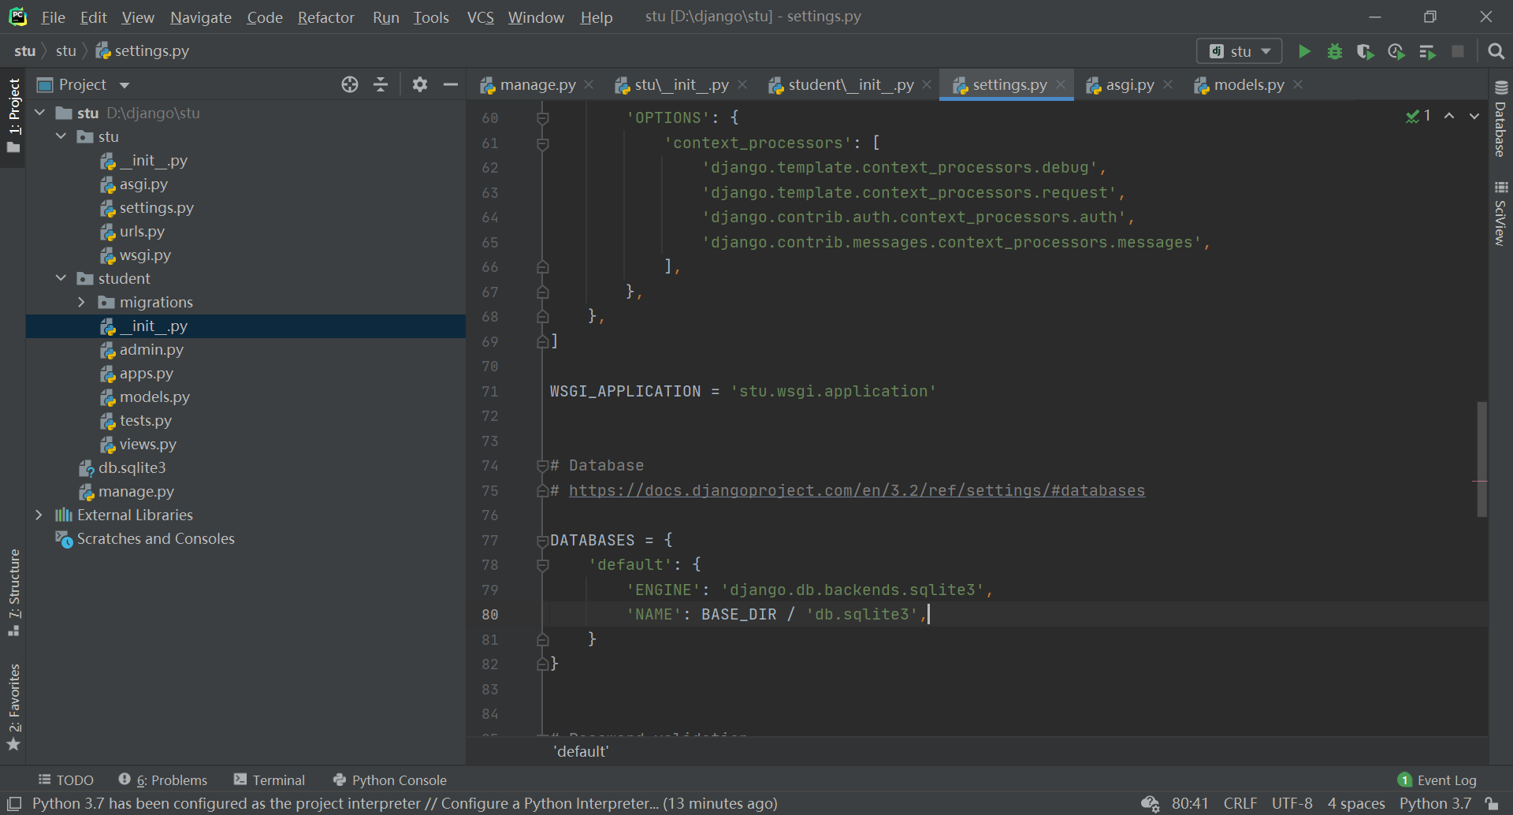

Slide 16
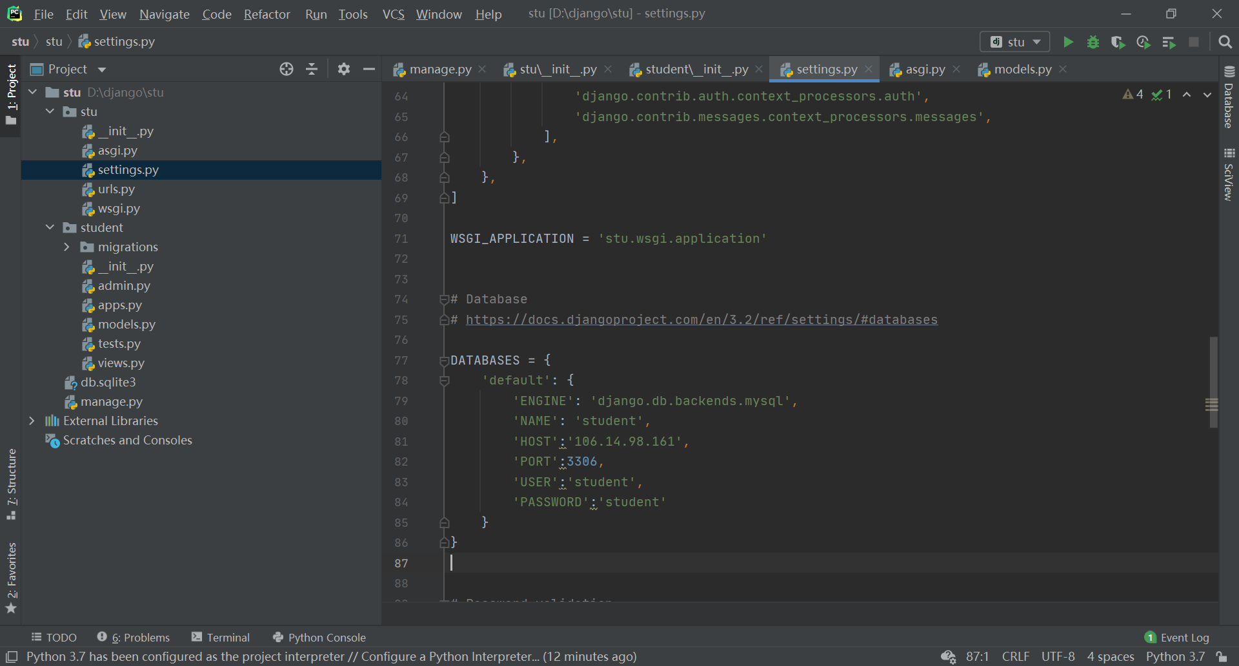

Slide 17
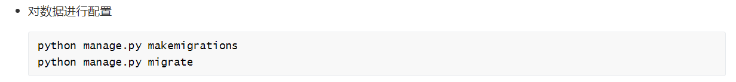
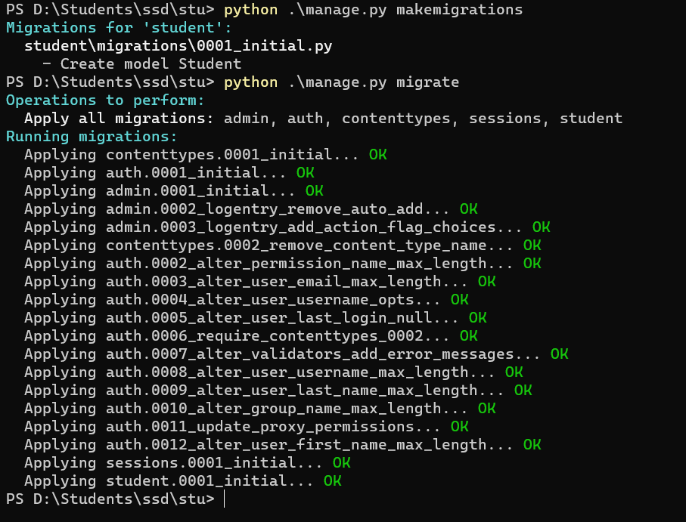
基础数据生成

Slide 18
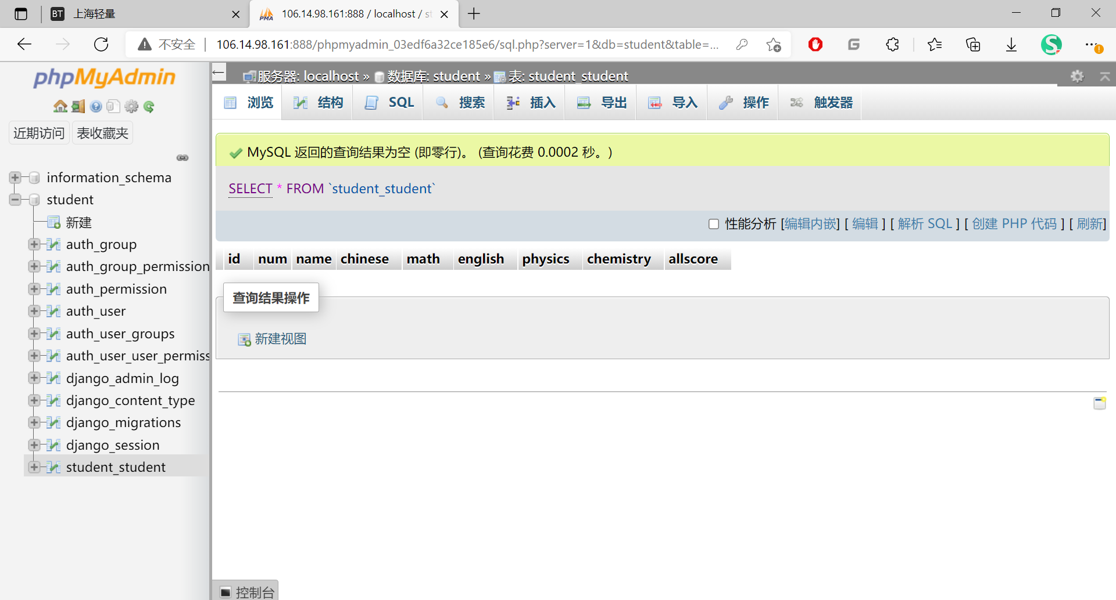

Slide 19
配置View和主题
见文件讲解

Slide 20
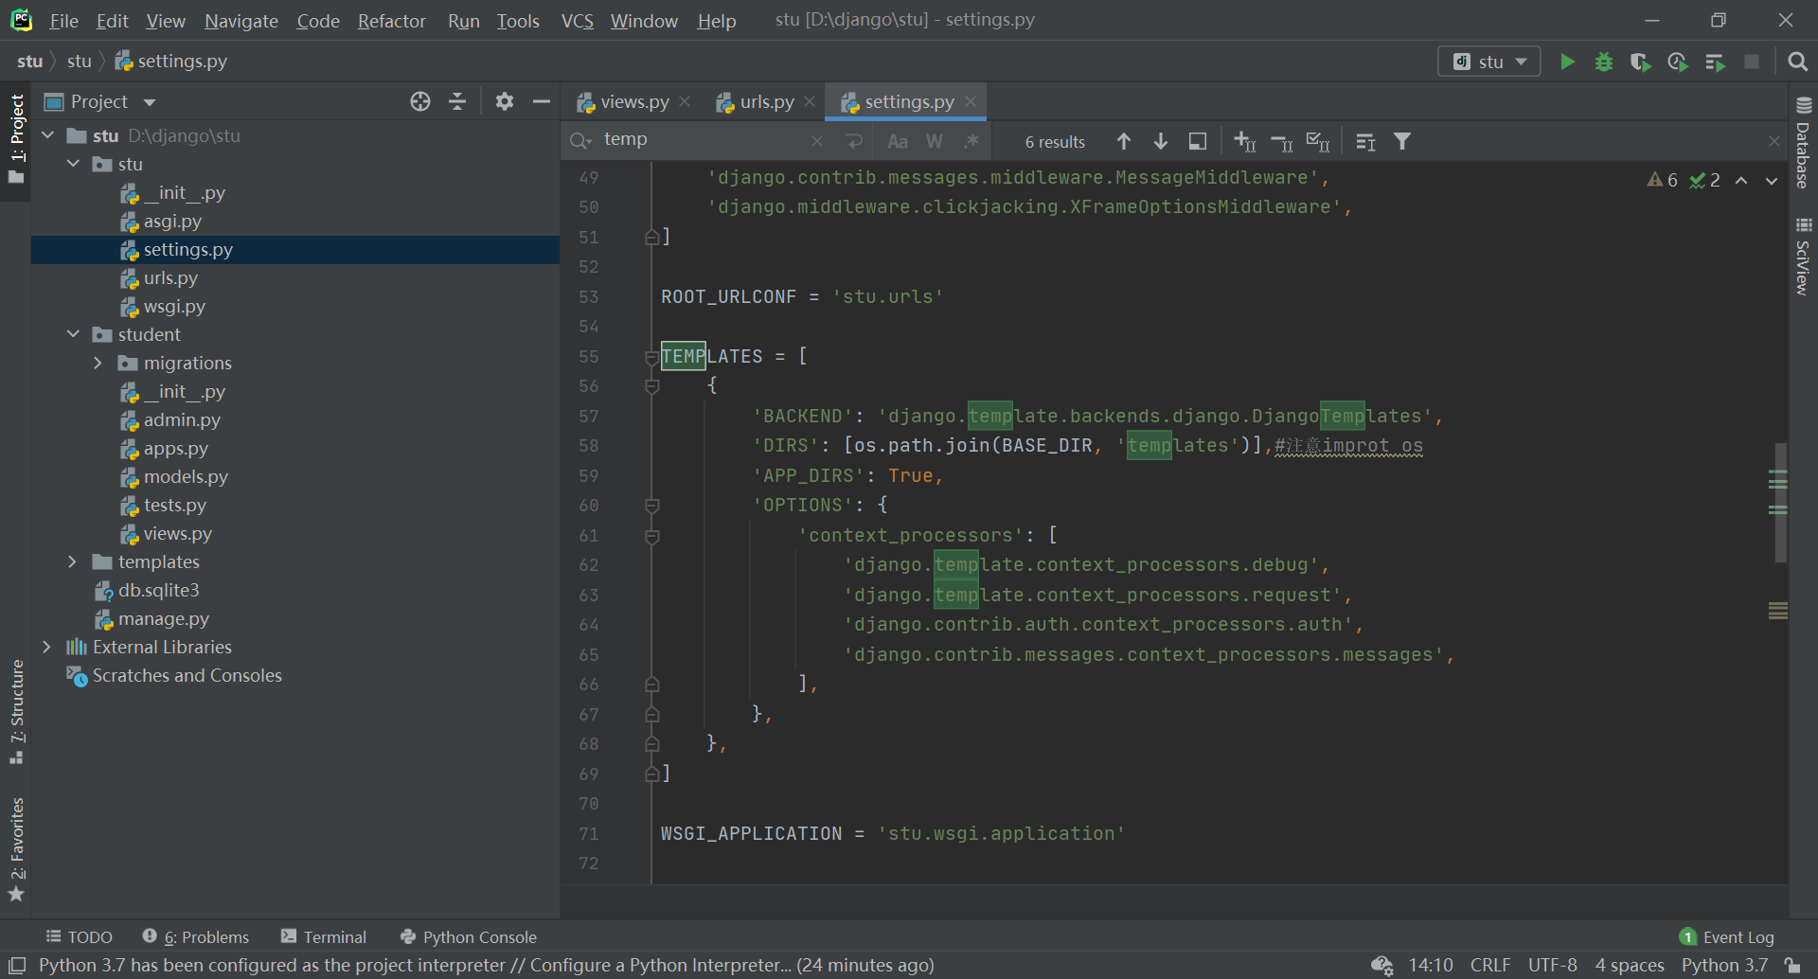

Slide 21
配置转发
见文件讲解

Slide 22
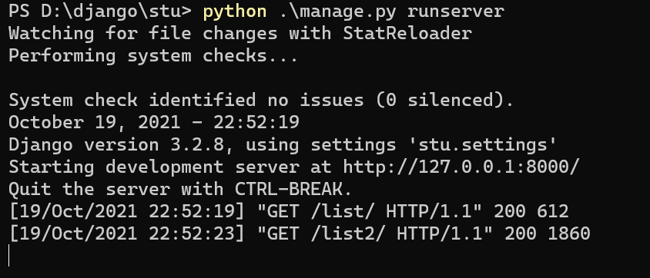
启动
见文件讲解

Slide 23
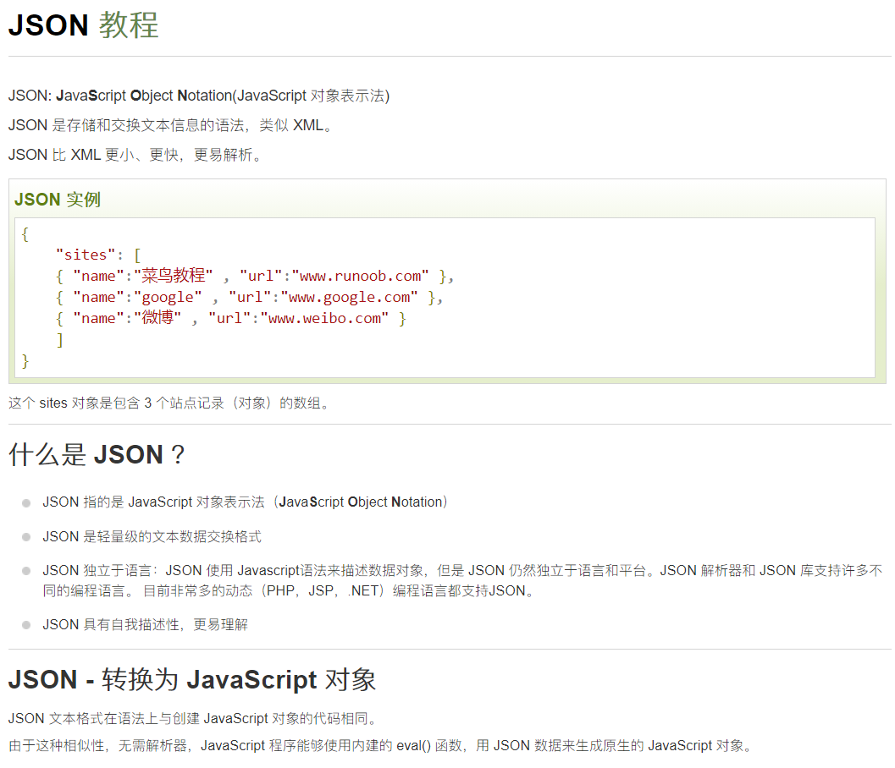
JSON
Notes:
我们的最终产物就是像这样一套完整的页面，包含每一处细节

Slide 24
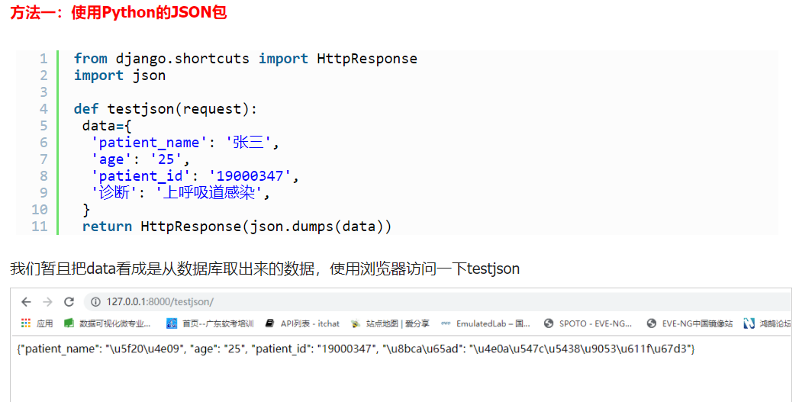
JSON
Notes:
我们的最终产物就是像这样一套完整的页面，包含每一处细节

Slide 25
开源
SeddonShen/Django_StudentMS: A Django Demo Project of Students Management System (github.com)
Apache-2.0 License

Slide 26
Web
谢谢大家！
2021-10-20

